Slide 1



TRƯỜNG TIỂU HỌC LÊ QUÝ ĐÔN
CHÀO MỪNG CÁC EM
ĐẾN VỚI TIẾT TẬP ĐỌC

Slide 2


Slide 3
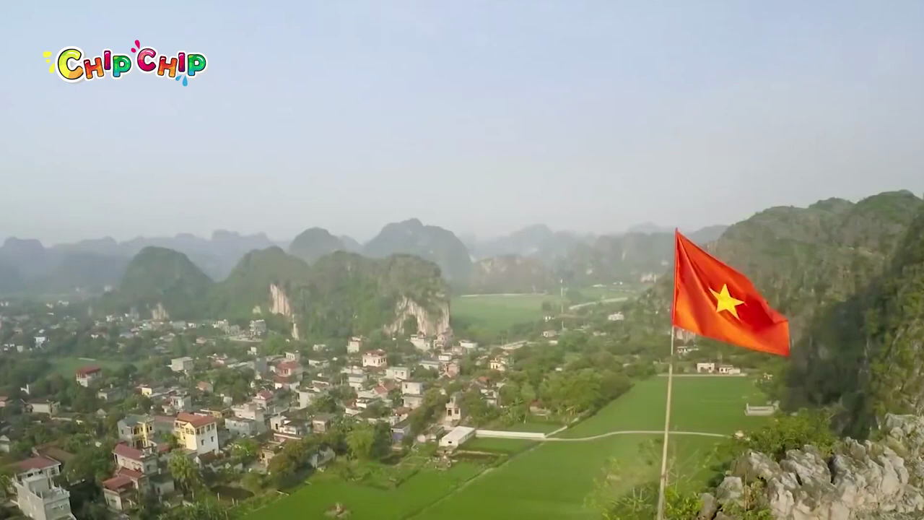

Slide 4
TẬP ĐỌC
VẼ QUÊ HƯƠNG
Định Hải

Slide 5
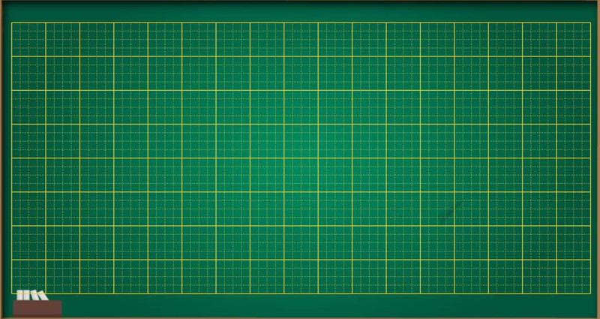
Thứ tư ngày 17 tháng 11 năm 2021
Tập đọc
Vẽ quê hương
Định Hải

Slide 6

TẬP ĐỌC
Bút chì xanh đỏ
Em gọt hai đầu
Em thử hai màu
Xanh tươi, đỏ thắm.
VẼ QUÊ HƯƠNG

Slide 7
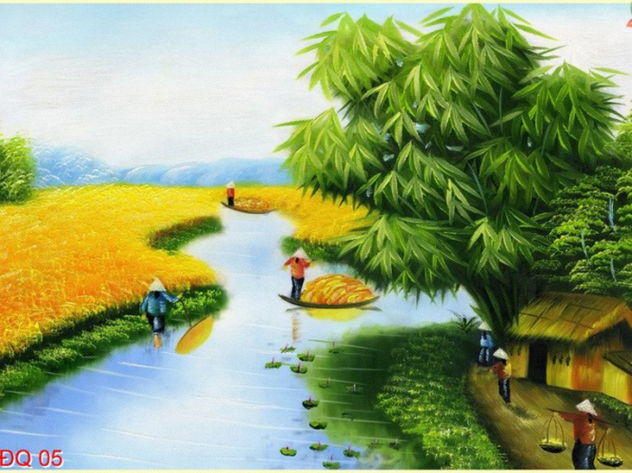
TẬP ĐỌC
TẬP ĐỌC
VẼ QUÊ HƯƠNG
VẼ QUÊ HƯƠNG
Em vẽ làng xóm
Tre xanh, lúa xanh
Sông máng lượn quanh
Một màu xanh mát
Trời mây bát ngát
Xanh ngắt mùa thu
Xanh màu ước mơ...

Slide 8
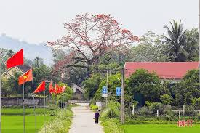
TẬP ĐỌC
VẼ QUÊ HƯƠNG
Em quay đầu đỏ
Vẽ nhà em ở
Mái ngói đỏ tươi
Trường học trên đồi
Em tô đỏ thắm
Cây gạo đầu xóm
Hoa nở chói ngời
A! nắng lên rồi
Mặt trời đỏ chót
Lá cờ Tổ quốc
Bay giữa trời xanh...

Slide 9
Chị ơi bức tranh
Quê ta đẹp quá !
ĐỊNH HẢI

Slide 10


Bài được chia thành 4 khổ thơ như sau :
+ Khổ 1: Bút chì xanh đỏ….đỏ thắm.
+ Khổ 2: Em vẽ làng xóm…ước mơ...
+ Khổ 3: Em quay đầu đỏ…trời xanh.
+ Khổ 4: Còn lại.

Slide 11
Thứ tư ngày 17 tháng 11 năm 2021
Tập đọc
Vẽ quê hương
Định Hải

Slide 12
Luyện đọc
Tìm hiểu bài
Tìm hiểu bài
sông máng
sông máng
lượn quanh
cây gạo
bát ngát
chói

Slide 13

SÔNG MÁNG LƯỢN QUANH

Slide 14
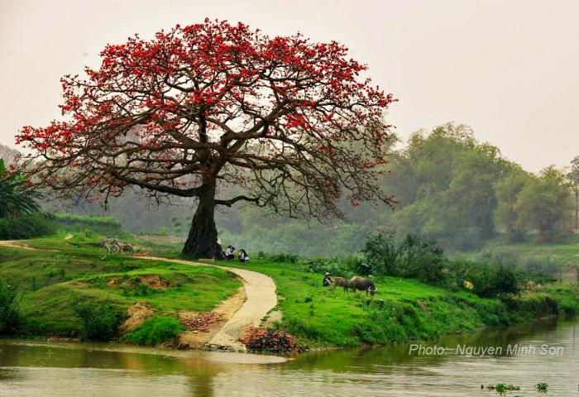
Cây gạo

Slide 15

Câu 1: Kể tên những cảnh vật được tả trong bài thơ.
Tre
Lúa
Sông máng
Những cảnh vật được tả trong bài thơ:
Trời mây
Nhà ở
Ngói mới
Trường học
Cây gạo
Mặt trời
Lá cờ Tổ quốc

Slide 16
Câu 2: Cảnh vật quê hương được miêu tả bằng nhiều màu sắc. Hãy kể tên những màu sắc ấy?
Tre
xanh
Ngói mới
Đỏ tươi
Lúa
xanh
Trường học
Đỏ thắm
Sông máng
xanh mát
Trời mây
xanh ngắt
Mặt trời
Đỏ chót

Slide 17
Câu 3: Vì sao bức tranh quê hương của bạn nhỏ rất đẹp? Chọn câu trả lời đúng nhất?
a) Vì quê hương rất đẹp.
b) Vì bạn nhỏ trong bài vẽ rất giỏi.
c) Vì bạn nhỏ trong bài yêu quê hương.

Slide 18

Nội dung:
Bài thơ ca ngợi vẻ đẹp của quê hương
và thể hiện tình yêu quê hương tha thiết
của người bạn nhỏ.

Slide 19

Chúc các con học tốt!

